Slide 1
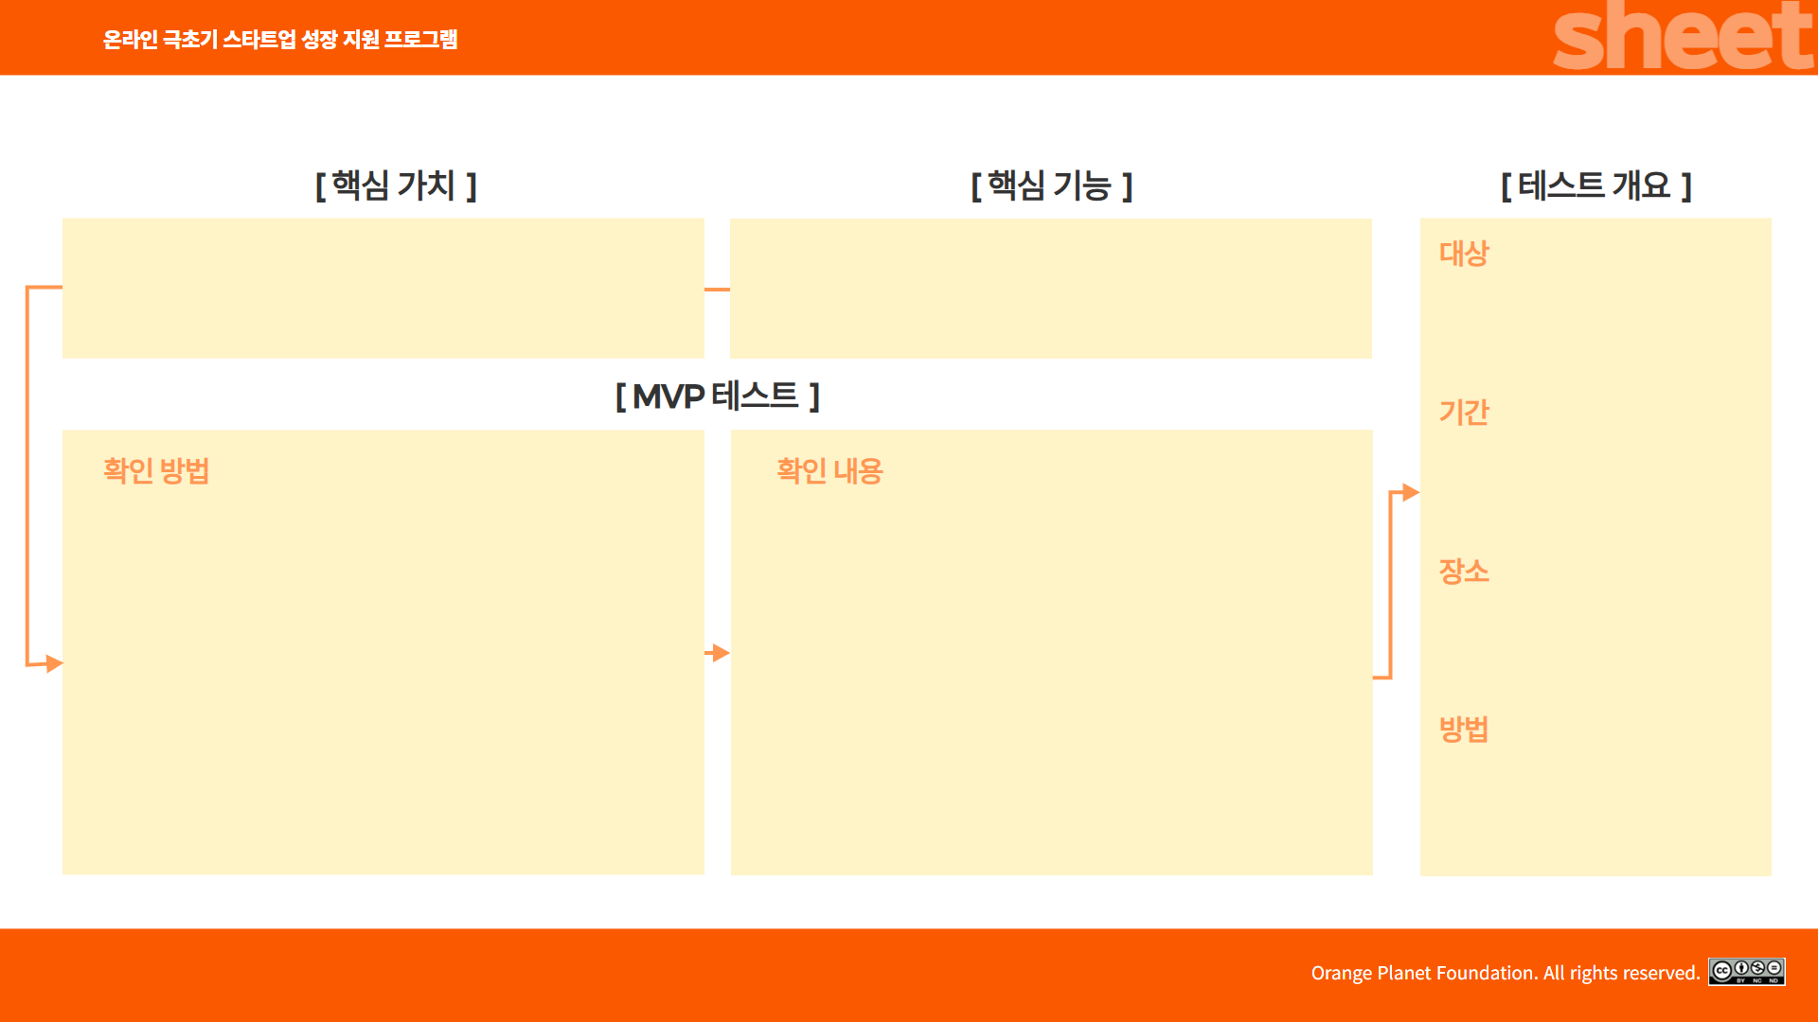
AI 기반으로 언어·주문·통관의 복잡한 해외 렌즈 발주 과정을 간편화하여, 해외 안경점이 신뢰할 수 있는 한국 렌즈를 빠르고 저렴하게 주문할 수 있는 솔루션 제공
CS 챗봇 기능 및 AI 기반 전문용어 다국어 자동 번역
주문 시 주문서 자동 생성
수출입 통관 정보 및 배송 추적 연동 (특송 API)
선호도 조사 및 주문 이력 기반 최적 공급업체 매칭
미국 및 호주 내 소규모 안경점 (한인 및 로컬 혼합)
해외 렌즈 수입 경험이 있거나 희망하는 B2B 고객
2025.07.15 ~ 2025.08.31 (약 6주간 베타 운영)
베타 테스트 참여 해외 안경점 확보
구글 온라인 폼 or 카카오톡 기반 주문서 입력
관리자가 수동으로 주문서 자동 변환 → 공급사 전달 → 특송사 발송
이메일 또는 오픈채팅 통해 실시간 진행 상황 전달
주문 성공률, 사용자 만족도, 기능 유용성 인터뷰 및 피드백 수집
사용자가 번역 없이 주문 내용을 신뢰할 수 있는지
실제 주문이 문제없이 완료되었는지
기존 방식(이메일/전화 주문)과 비교해 편리성을 느꼈는지
향후 자동화 서비스 사용 의향 및 유료 결제 수요 확인
온라인 미팅 및 카카오톡 또는 왓츠앱
파일 업로드 또는 입력폼 기반 주문서 수집
수동 매칭 → 공급사 대응 → 실시간 피드백 → 최종 설문조사

